Slide 1

Estrategias que padres puedan hacer para ayudar a sus niños con la tarea

Slide 2
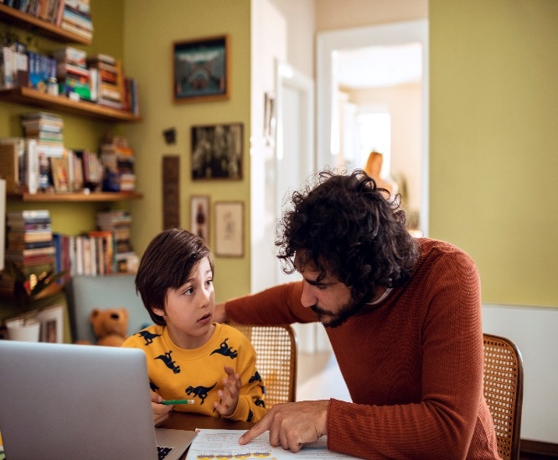
Ayuda de los padres con la tarea
Ayude a su estudiante a manejar su tiempo
Ayude con pasos o ideas para tarea o proyectos más largos.
De exámenes de repaso o guía.
Ayúdelos en evitar dejar todo para última hora y practique todas las noches con ellos.
Hable con su hijo acerca de cómo tomar exámenes:
  Leer las instrucciones cuidadosamente
  Este pendiente del tiempo dado
  Responder las preguntas más fáciles primero
  No quedarse tanto en una pregunta

Slide 3

Ayuda de los padres con la tarea
Hable sobre la tarea.
  ¿Entienden que se debe hacer?
  ¿Necesitan ayuda para entender la tarea?
  ¿Tienen todo lo necesario(materiales) para terminar la tarea?
  ¿La respuesta tiene sentido?
Vigila y guía si hay algún tipo de frustración.
Proporcionarles críticas constructivas.
¡Motívelos y anímelos!

Slide 4
Propósito de la tarea
Practicar lo ya aprendido.
Prepararse para el día siguiente.
Aprender a utilizar- la biblioteca, las páginas electrónicas, los libros de referencia, etc.
Aplicar nuevas destrezas en nuevas situaciones.
Integrar nuevas destrezas aprendidas en un nuevo proyecto (proyecto/reportes).
Enseñarles a trabajar independientemente.
Motivarlos a hacer diciplinados y responsables.
Establecer una comunicación entre padres y maestros.
Proporcionar oportunidades para mejorar la comunicación.

Slide 5

Tiempo para la tarea
Depende de la edad y la destreza del niño
Recomendaciones:
  K - 2nd: 10 – 20 minutos
  3rd – 6th: 30-60 minutos
  7th – 9th más tiempo– el tiempo puede variar de noche a noche

Slide 6

Recomendaciones para ayudar a sus hijos a estudiar mejor
Crea un espacio propicio para que sus hijos puedan realizar su tarea. Aconséjalos a poner la tarea terminada siempre en un mismo lugar.
Haz que sus hijos hagan la tarea en el mismo espacio designado todas las noches.
Realice un horario de estudio y tarea diarias (a la misma hora todos los días).

Slide 7
Recomendaciones para ayudar a sus hijos a estudiar mejor
4. Establezca la confianza necesaria para que sus hijos le manifiesten
cuando estén frustrados.
5. Motive a sus hijos hacer la tarea independientemente.
6. Motive a sus hijos por sus logros.
7. Cuando los proyectos sean complejos enseñarles a dividir el trabajo en varias etapas (pueden utilizar un calendario).
8. Recuerde a sus hijos a tomar descansos necesarios. Estudiar por 20 minutos. Descansar por 5 minutos.

Slide 8
Recomendaciones para ayudar a sus hijos a estudiar mejor
9. Limitar el tiempo para realizar las tareas basado en las indicaciones e instrucciones de la maestra.
10. No proporcionar más respuestas de las necesarias. Si aún se presentan dudas, comunicarse con la maestra. No, les haga las tareas.
11. Comunicarse con la maestra si sus hijos están teniendo problemas con las tareas.
12. De un paso atrás si está perdiendo la paciencia. No permita que su frustración pueda hacer sentir mal a sus hijos.

Slide 9

Resumen
Muestre que la educación y la tarea son importante.
Monitoree la tarea.
Proporcione dirección y guía.
Comuníquese con las maestras para resolver inconvenientes.

Slide 10
Trabajar con las maestras para resolver los problemas
Conoce a tu maestra.
Comunícate con la maestra apenas sospeches un problema.
Pide una reunión con la maestra para discutir temas de preocupación.
Deja saber a la maestra si las asignaciones son difíciles o fáciles para tus hijos.
Busca una forma para resolver el problema.
Mantén una comunicación abierta y clara.
Mantén el contacto con la maestra para
asegurarte que el plan esta funcionando.

Slide 11


Trabajar con las maestras para resolver problemas
Comunicarse con las maestras cuando existe algún problema:
  Su hijo se niega hacer las tarea.
  Instrucciones no están claras.
  No puede ayudar a su hijo a organizarse para completar la tarea. No puede proporcionar materiales necesarios.
  La tarea es muy difícil.
  La distribución de la tarea no es la adecuada.
  Su hijo ha perdido clases y necesita recuperar lo perdido.

Slide 12
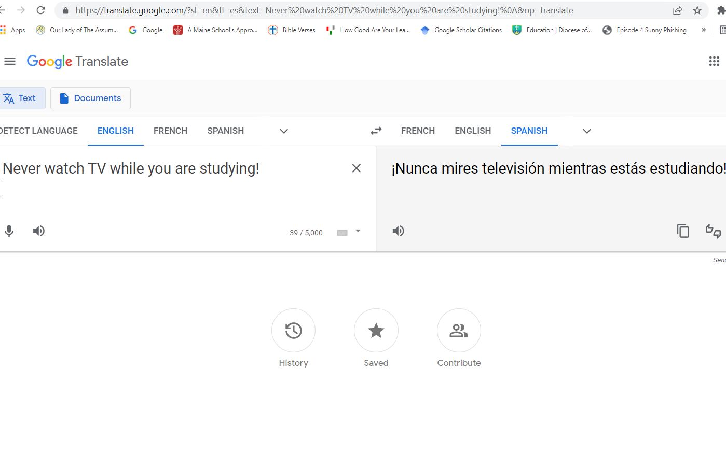
Use el Internet como ayuda
Los estudiantes deben ser siempre supervisados durante el uso del internet
Google Translate

Slide 13
Acknowledgements
Adapted from a presentation by Karen McIntyre
Spanish Translation for the Diocese of Charlotte Catholic Schools by Lucy Bustos and Normalinda Hammond
With information from
Study Skills by Kelly Wingate
Homework Without Tears by Lee Canter

